Slide 1

스마트 커뮤니티 기초데이터 수집
Smart Community
이규진, 김하은, 진서영, 김민지

Slide 2
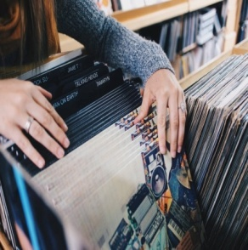




목차
팀소개
기획의도 및 컨셉
주요특징
디자인 리서치
기획 방안

Slide 3
프로젝트 개요
팀소개
기획의도 및 컨셉
주요특징
UI 디자인

Slide 4
프로젝트 개요 - 팀소개
조이름 : 1석4조 (3조)
팀원 : 이규진
팀원 : 김하은
팀원 : 진서영
팀원 : 김민지

Slide 5
프로젝트 개요 - 기획의도 및 컨셉
취준생에게 직업능력향상 계획을 수립할 수 있는 현실적이면서도 효과적인 전략을 제공하고자 함
빠르게 변화하는 IT 트렌드에 맞는 UI/UX 디자인 능력을 향상시켜 취준생의 경쟁력을 높이고자 함
IT 전문가가 되기 위한 최준생들이 다양한 정보를 상호 제공 하고 공유하는 건전한 커뮤니티를 형성하고자 함

Slide 6
프로젝트 개요 - 주요특징
Fun - 사이트 방문시 즐거움을 느끼면서 컨텐츠를 볼 수 있다.
We - “나”만을 위한 사이트가 아닌 “우리”를 위한 커뮤니티로 확장하여 개인만을 위함이 아닌 공유의 성격으로 차별화 한다.
Information - 이용하고 갈 때 뭔가를 얻거나 남긴다는 느낌을 줄 수 있는 컨텐츠 및 서비스, 정보가 풍부한 사이트

Slide 7
프로젝트 개요 - UI 디자인
높은 가독성과 정보 습득을 위한 직관적인 메뉴배치
사용자 중심의 직관적이고 쉽게 접근 가능한 UI를 구성할 것
인지적 효과를 고려한 이해하기 쉬운 디자인으로 구성할 것
PC, 모바일 스마트기기에서 접근가능하며 사용성에 중점을 둘 것
웹 접근성 및 웹 표준을 준수하며 콘텐츠 추가에 대한 확장성을 고려할 것

Slide 8
디자인 리서치
팀소개
기획의도 및 컨셉
주요특징
UI 디자인

Slide 9
디자인리서치 - 방향설정
디자인 리서치를 통해 관련 산업 분야의 동향을 파악한다.
경쟁 서비스의 장단점을 파악한다.
정보를 알기 쉽게 전달한다.
사용성을 높인다.
사용자 참여를 유도한다.
시각적, 청각적 즐거움을 준다.
긍정적인 사용자 경험을 전달한다.
참고할 만한 자료는 스크랩 또는 화면 캡처를 통해 컴퓨터에 저장한다.
리서치 자료에 대한 현황분석을 실시한다.

Slide 10
디자인리서치 – 조사리스트
온오프믹스(onoffmix.com)
그린컴퓨터(green-it.co.kr)
데브피아(http://www.devpia.com/)
게임잡(http://gamejob.co.kr/)

Slide 11
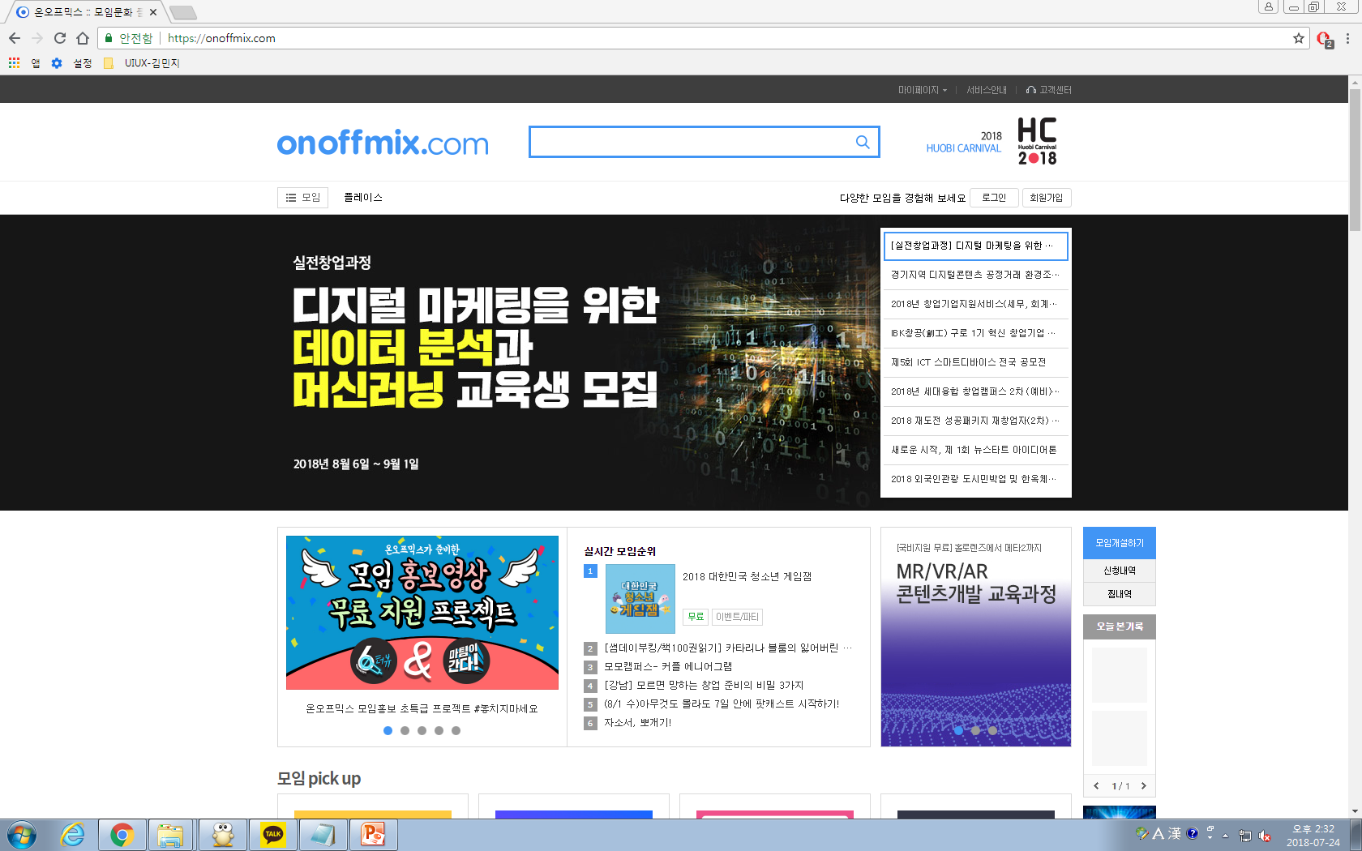
디자인리서치 – 온오프믹스(onoffmix.com)

Slide 12
디자인리서치 – 디자인리서치 – 온오프믹스(onoffmix.com)
강점(Strength)
자료를 간단히 잘 표현하여 한 눈에 알아보기 쉽다.
게시물에 ‘♥’버튼이 사용자의 참여를 유도하고, 사용자 의견을 반영할 수 있어 유용하다.
사용자가 #태그를 통해 원하는 모임을 찾을 수 있어 유용하며,
sns를 연상케하여 세련된 느낌을 준다.
회원가입 양식이 간단하고 깔끔하게 정리되어있다.
서비스 안내 창이 세련되고 깔끔하다.
약점(Weakness)
메뉴(카테고리) 버튼이 작고, 눈에 잘 띄지 않는 곳이 위치해 찾기 힘들다.
모서리 쪽의 배너 구성이 촌스럽다.
한 페이지가 세로로 과하게 길다.
홈페이지의 개설 의도나 용도가 무엇인 지 잘 나타나있지 않다.
카테고리의 분류 기준이 모호하다.
게시물의 균형이 맞지 않아, 부자연스럽다.(왼쪽으로 치우침)

Slide 13
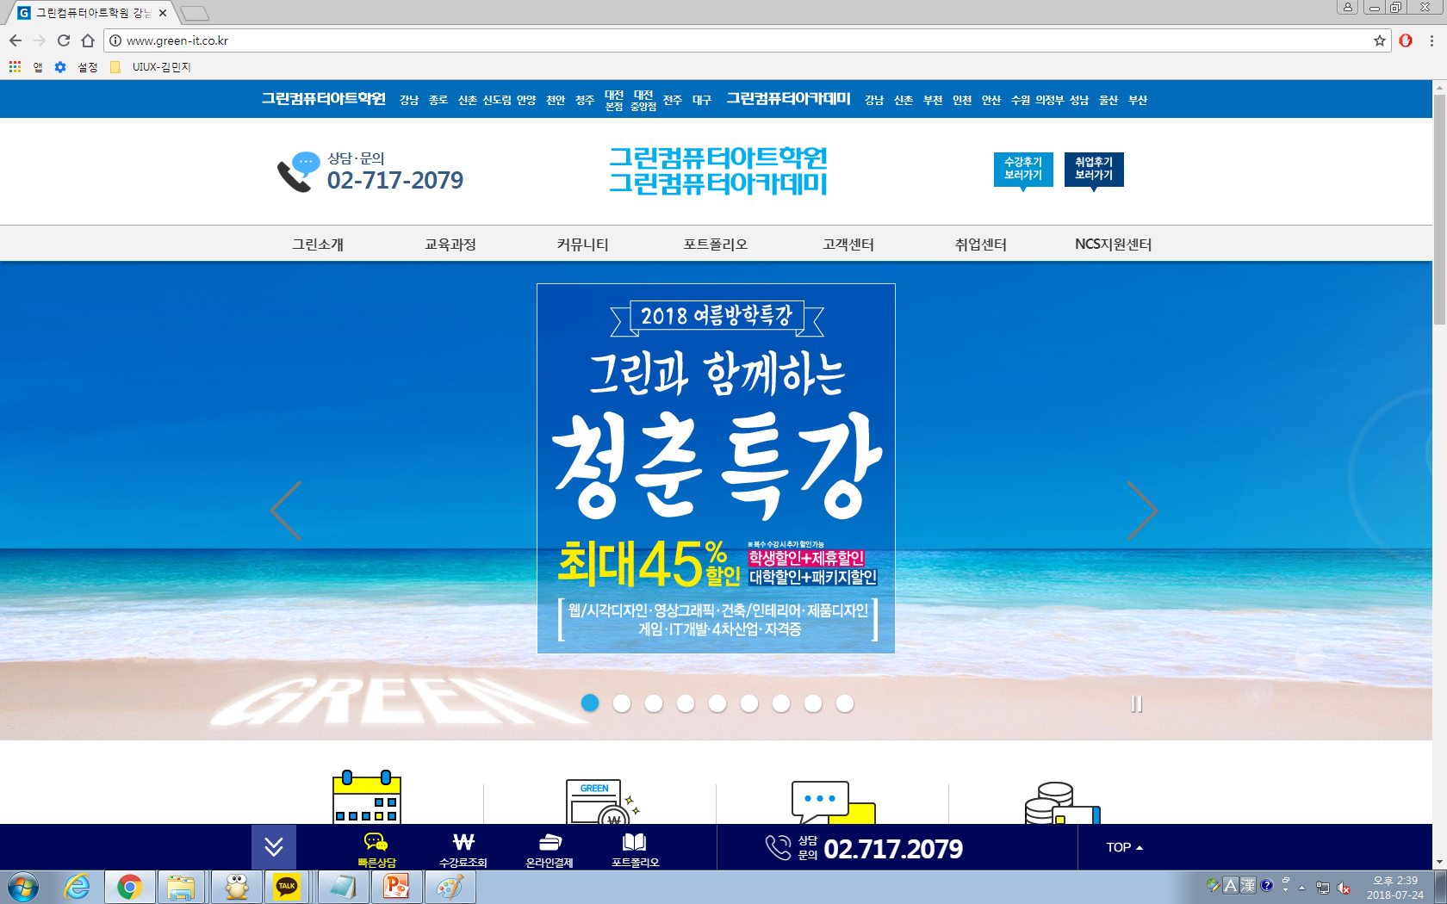
디자인리서치 – 그린컴퓨터(green-it.co.kr)

Slide 14
디자인리서치 – 그린컴퓨터(green-it.co.kr)
강점(Strength)
하단의 아이콘이 의미를 잘 반영해 사용자가 이해하기 쉽게 만들었다.
메뉴가 간결하고, 글자 크기가 커서 보기 편하다.
약점(Weakness)
상단 바의 대분류 메뉴에 마우스 포인터를 두면 마우스 포인터의 모양은 변하나,
클릭 시 상세 내용 페이지로 이동하지 않는다.
하단의 지점 별 태그에 마우스 포인터를 두면, 마우스 포인터의 모양은 변하나
각 지점 별 사이트로 이동하지는 않는다.

Slide 15
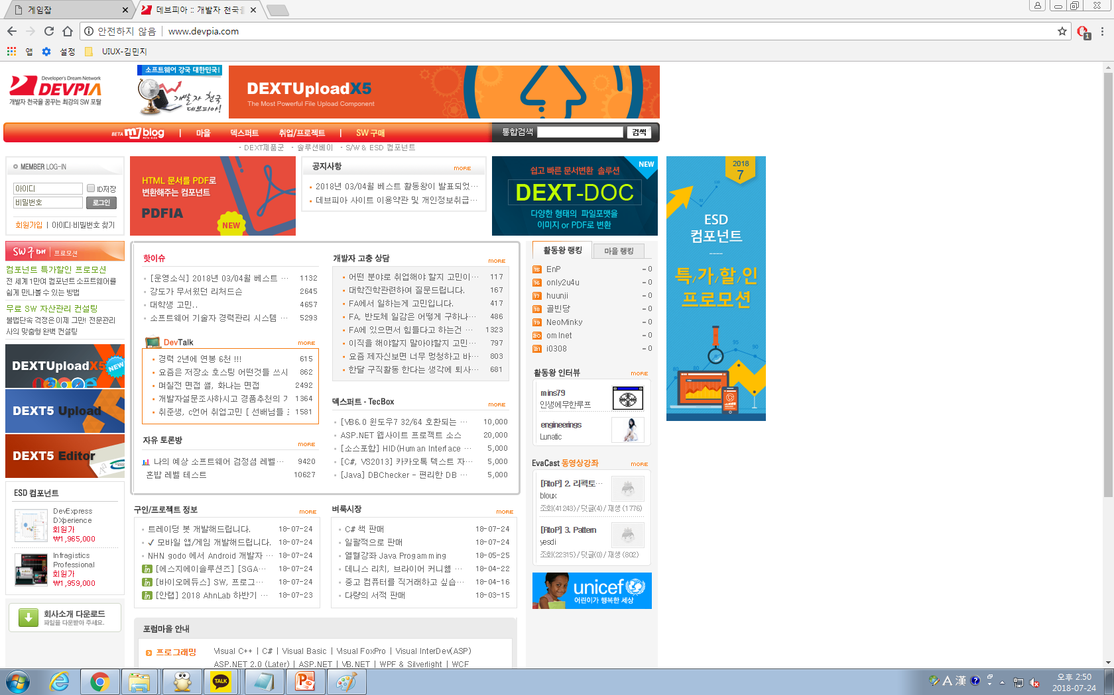
디자인리서치 – 데브피아(devpia.com/)

Slide 16
디자인리서치 – 데브피아(devpia.com/)
강점(Strength)
사이트가 마을이라는 다양한 주제의 커뮤니티로 구성되어있어 흥미를 유발시킨다.
약점(Weakness)
글씨가 작고 원하는 정보를 찾기 어렵다.
메인메뉴의 목록을 눌러 이동한 사이트와 메인메뉴 사이의 연관성이 없어 보인다. (디자인이 통일되지 않아 부자연스럽다.
전체적으로 웹사이트의 디자인이 난잡하다.

Slide 17
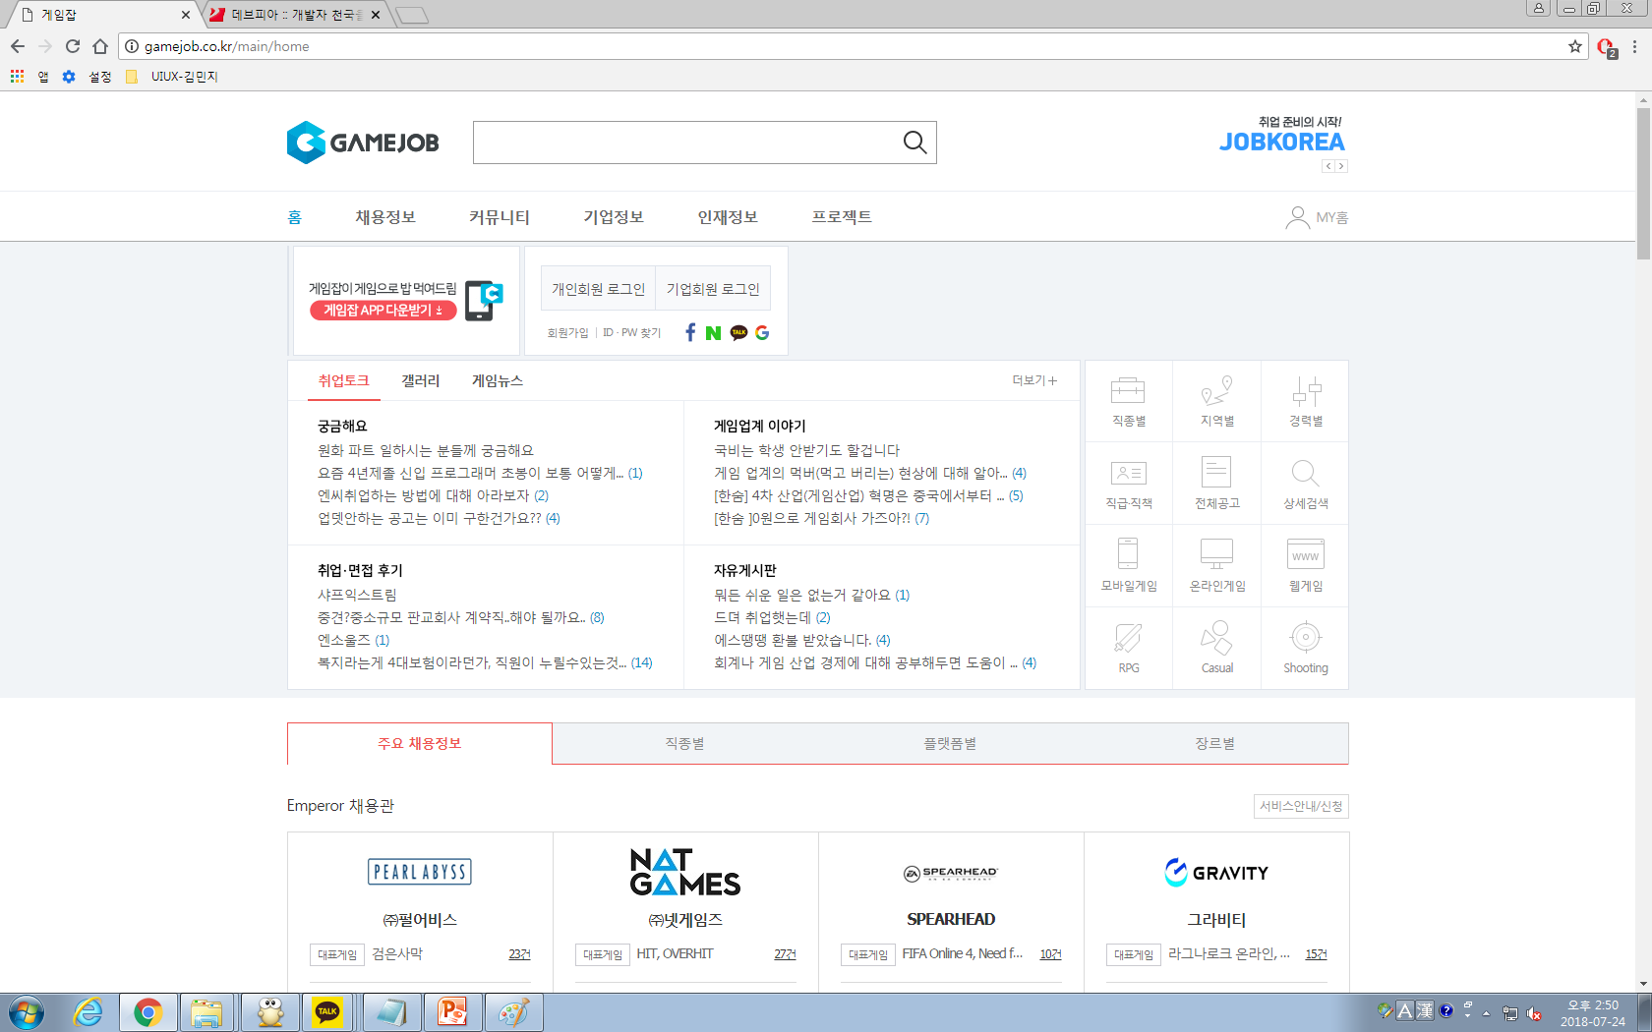
디자인리서치 – 게임잡(gamejob.co.kr)

Slide 18
디자인리서치 – 게임잡(gamejob.co.kr)
강점(Strength)
웹사이트의 용도가 뚜렷하고, 직접적으로 드러난다.
웹사이트의 목록들이 심플하게 잘 구현되었다.
메뉴의 디자인이 타이틀과 조화롭게 어울린다.
약점(Weakness)
하단에있는 사이트 맵의 글씨와 배경색이 구분이 잘 되지 않아, 알아보기 힘들다.
공지사항이 페이지의 맨 밑에 있어, 사용자가 놓치기 쉽다.

Slide 19
기획 방안
정보구조 설계

Slide 20
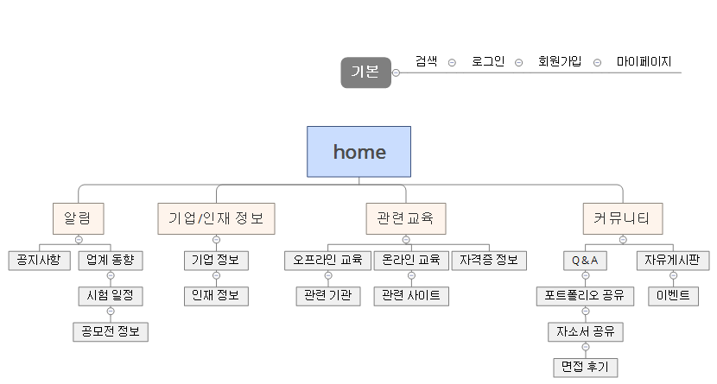
정보구조 설계

Slide 21
정보구조 설계
알림 | 공지사항│업계동향│시험일정│ 공모전 정보 공지사항을 비롯해 IT 업계동향, 자격증 정보, 공모전 정보를 담는다. 탭의 이름이 NEWS인 만큼 최신 트렌드에 맞게 새소식, 당월의 시험정보, 공모전을 업로드 할 계획이다.
기업/인재정보 | 기업정보│인재정보 - IT 분야와 관련 기업 정보들을 확인할 수 있다. - 인재 정보를 등록할 수 있다.
관련교육 | 온라인교육>관련기관│온라인교육>관련사이트│ 자격증정보 크게 오프라인/온라인교육과 자격증 정보 탭으로 나뉜다. 오프라인 교육 : 관련기관(학교, 학원 등) 온라인교육 : 오픈소스, 인터넷강의, 프로그램지원(설치파일 URL 지원) 등이 있다.
커뮤니티 | Q&A│포트폴리오 공유│자소서 공유│ 면접후기/자유게시판│ 이벤트 - 이 메뉴에서는 사용자들이 정보를 공유할 수 있다. - Q&A탭에서는 컴퓨터 사양과 코드관련정보를 문의할 수 있고, 서로 답할 수 있다. - 자기소개서와 포트톨리오 공유를 통한 피드백으로 실력을 향상시킬 수 있다.

Slide 22
흐름도 (flow-chart)
성공
마이페이지
로그인
타이틀화면
홈화면
아이디/비밀번호 찾기
실패
회원가입

Slide 23
레이아웃 – TITLE
타이틀
화면 클릭 시 홈화면으로 이동

Slide 24
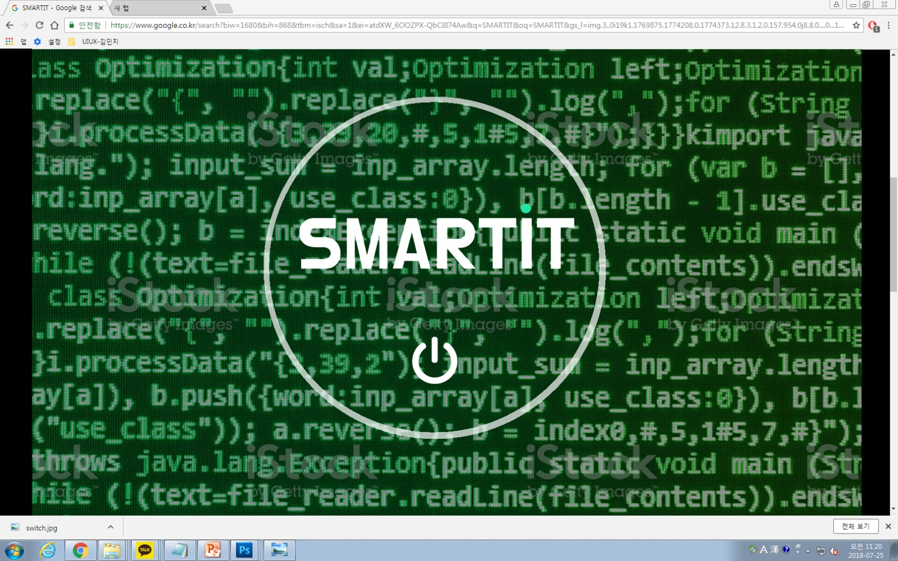
레이아웃 – TITLE(가안)

Slide 25



레이아웃 – HOME
타이틀
로그인
회원가입
사이트맵
알림
기업/인재정보
관련교육
커뮤니티
뉴스
더보기
포트폴리오(회원작)
목록 전체보기(펼침)
+
사진
4차 산업혁명 시대, 문송 ‘IT 전향’
최근 2학기 신입회원을 모집한 서울대 프로그래밍 동아리 ‘피로그래밍’ 운영진은 지원자 명단을 보고 깜짝 놀랐다.
<
>
2018/07/25 11:04
사진
댓글 5 ^
네이버뉴스
공지사항
직무별
+
4차 산업혁명 시대, 문송 ‘IT 전향’
최근 2학기 신입회원을 모집한 서울대 프로그래밍 동아리 ‘피로그래밍’ 운영진은 지원자 명단을 보고 깜짝 놀랐다.
커뮤니티
회원
제휴할인 정보
FAQ

Slide 26
레이아웃 – HOME
타이틀
로그인
회원가입
마이페이지
사이트맵
알림
기업/인재정보
관련교육
커뮤니티
업계동향
기업정보
기업정보
Q&A
뉴스
인재정보
인재정보
포트폴리오 공유
시험일정
포트폴리오(회원작)
클릭 시 펼침
공모전정보
기업정보
자기소개서 공유
+
사진
면접 후기
4차 산업혁명 시대, 문송 ‘IT 전향’
자유게시판
최근 2학기 신입회원을 모집한 서울대 프로그래밍 동아리 ‘피로그래밍’ 운영진은 지원자 명단을 보고 깜짝 놀랐다.
<
>
이벤트
2018/07/25 11:04
사진
댓글 5 ^
네이버뉴스
공지사항
직무별
+
4차 산업혁명 시대, 문송 ‘IT 전향’
최근 2학기 신입회원을 모집한 서울대 프로그래밍 동아리 ‘피로그래밍’ 운영진은 지원자 명단을 보고 깜짝 놀랐다.
커뮤니티
회원
제휴할인 정보
FAQ

Slide 27
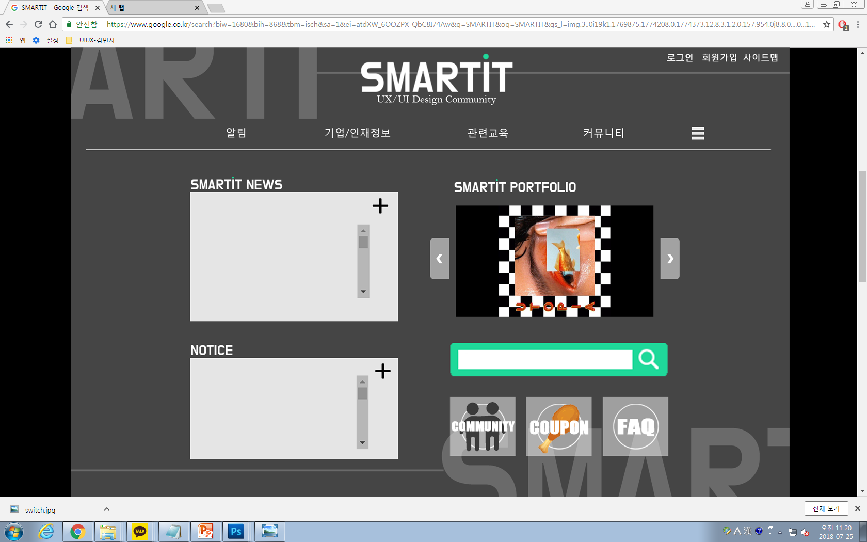
레이아웃 – HOME(디자인 가안)

Slide 28
레이아웃 > 로그인
타이틀
▶ 마이페이지
로그인
▶ 로그인
회원가입
아이디 l
로그인
아이디/비밀번호 찾기
비밀번호 l
아이디/비밀번호 찾기
회원가입
로고
사이트 설명

Slide 29
레이아웃 > 마이페이지
마이페이지
이름
l
생년월일
l
나의 포트폴리오
작성 글 보기
관심 기업
나의 자기소개서
작성 댓글 보기
이벤트 확인
F A Q
관리자에게 메일 보내기

Slide 30
레이아웃 > 회원가입
회원가입
이름 l
ID l
PW l
연락처 l
관심 분야 l
취소
가입하기

Slide 31
레이아웃> HOME> 사이트맵
알림
기업/인재정보
관련교육
커뮤니티
사이트 맵
알림
기업/ 인재정보
관련교육
커뮤니티
알림
알림
오프라인 교육
온라인
교육
자격증
정보
알림
알림
관련 기관
관련 사이트
알림
알림
알림
알림

Slide 32
레이아웃> HOME> 알림
알림
기업/인재정보
관련정보
커뮤니티
업계동향
공지사항
알림
+
+
공지사항
4차 산업혁명 시대, 문송 ‘IT 전향’
4차 산업혁명 시대, 문송 ‘IT 전향’
최근 2학기 신입회원을 모집한 서울대 프로그래밍 동아리 ‘피로그래밍’ 운영진은 지원자 명단을 보고 깜짝 놀랐다.
최근 2학기 신입회원을 모집한 서울대 프로그래밍 동아리 ‘피로그래밍’ 운영진은 지원자 명단을 보고 깜짝 놀랐다.
업계 동향
시험 일정
2018/07/25 11:04
2018/07/25 11:04
댓글 5 ^
댓글 5 ^
공모전 정보
시험일정
공모전 정보
+
+
4차 산업혁명 시대, 문송 ‘IT 전향’
4차 산업혁명 시대, 문송 ‘IT 전향’
최근 2학기 신입회원을 모집한 서울대 프로그래밍 동아리 ‘피로그래밍’ 운영진은 지원자 명단을 보고 깜짝 놀랐다.
최근 2학기 신입회원을 모집한 서울대 프로그래밍 동아리 ‘피로그래밍’ 운영진은 지원자 명단을 보고 깜짝 놀랐다.
2018/07/25 11:04
2018/07/25 11:04
댓글 5 ^
댓글 5 ^

Slide 33
레이아웃> 알림> 업계 동향
알림
기업/인재정보
관련정보
커뮤니티
공지사항
업계 동향
시험 일정
공모전 정보
사진
내용
알림
공지사항
사진
내용
▶ 업계 동향
시험 일정
사진
내용
공모전 정보
사진
내용
사진
내용

Slide 34
홈>기업/인재정보
알림
기업/인재정보
관련교육
커뮤니티
기업정보
인재정보
기업정보
인재정보
대기업
중견기업
중기업
중소기업
소기업
웹프로그래밍
웹기획.운영.웹마케팅
웹마스터
웹디자인
모바일
게임

Slide 35
홈>기업/인재정보>기업정보
알림
기업/인재정보
관련교육
커뮤니티
기업정보
인재정보
기업/인재정보
지역
기업명
채용정보
근무조건
▶ 기업정보
서울
마포구
우리기술
C, C++, C 프로그래밍 개발 경력직 모집
응용프로그래밍, 시스템/네트워크/보안 외
정규직
지역별
기업형태별
서울
마포구
넷마블
C, C++, C 프로그래밍 개발 경력직 모집
응용프로그래밍, 시스템/네트워크/보안 외
정규직
직무별
인재정보
서울
마포구
슈나이더
C, C++, C 프로그래밍 개발 경력직 모집
응용프로그래밍, 시스템/네트워크/보안 외
정규직
서울
마포구
네오위즈
C, C++, C 프로그래밍 개발 경력직 모집
응용프로그래밍, 시스템/네트워크/보안 외
정규직
서울
마포구
세리기술
C, C++, C 프로그래밍 개발 경력직 모집
응용프로그래밍, 시스템/네트워크/보안 외
정규직

Slide 36
홈>기업/인재정보>인재정보
알림
기업/인재정보
관련교육
커뮤니티
기업정보
인재정보
기업/인재정보
성별/연령
이력서 제목
직무
기업정보
▶ 인재정보
여자/22
창의적인 개발자!
응용프로그래밍, 시스템/네트워크/보안 외
정규직
지역별
남자/33
성실한 개발자!
응용프로그래밍, 시스템/네트워크/보안 외
계약직
경력별
직무별
여자/24
열성적인 개발자!
응용프로그래밍, 시스템/네트워크/보안 외
정규직
남자/25
똑똑한 개발자!
응용프로그래밍, 시스템/네트워크/보안 외
정규직

Slide 37
레이아웃>알림>시험 일정
알림
기업/인재정보
관련정보
커뮤니티
알림
구분 | 필기 원서 접수 (인터넷) | 필기시험 | 필기시험 (예정자) 발표 | 실기원서 접수 | 실기시험 | 최종합격자 발표일
2018 정기 기능사 1회 | 2018. 01.05- 2018.01.11 | 2018.01.20- 2018.01.28 | 2018.02.02 | 2018.02.05-2018.02.08 | 2018.03.10-2018.03.25 | 2018.03.30
2018년 정기 기능사 2회 | 2018.03.16- 2018.03.22 | 2018.03.31- 2018.04.08 | 2018.04.13 | 2018.04.16-2018.04.19 | 2018.05.26- 2018.06.13 | 2018.06.15
2018년 정기 기능사 | 산업수요 맞춤형 고등학교 및 특성화 고등학교 필기시험 면제자 검정 ※ 일반인 필기시험 면제자 응시 불가 |  |  | 2018.05.14-2018.05.17 | 2018.06.16-2018.06.29 | 2018.07.06
2018년 정기 기능사 3회 | 2018.06.22- 2018.06.28 | 2018.07.07- 2018.07.15 | 2018.07.20 | 2018.07.23-2018.07.26 | 2018.08.25- 2018.09.11 | 2018.09.14
업계 동향
▶ 시험 일정
공모전 정보
원서접수 시간은 원서접수 첫날 09:00부터 마지막 날 18:00까지 입니다 .
필기시험 합격 예정자 및 최종합격자 발표시간은 해당 발표일 09:00입니다.

Slide 38
레이아웃>알림>공모전 정보
알림
기업/인재정보
관련정보
커뮤니티
업계 동향
시험 일정
공모전 정보
카테고리
공모전
알림
내용
분야
업계 동향
시험 일정
내용
분야
▶ 공모전 정보
내용
분야
내용
분야
내용
분야

Slide 39
레이아웃>관련교육>오프라인 교육
알림
기업/인재정보
관련정보
커뮤니티
오프라인 교육
온라인교육
자격증정보
관련정보
오프라인 교육
국비지원교육
HOME>관련정보>오프라인 교육
▶국비지원교육
신청방법
신청방법
취업성공 패키지
과정이미지
과정이미지
과정이미지
실업자 내일 배움 카드
▶ 자격증 정보
구직등록 직업훈련상담
www.worknet.go.kr 구직인증 신청하기
거주지 관할지역 고용지원센터 찾기
취업성공 패키지
과정이미지

Slide 40
레이아웃>관련교육>온라인 교육
알림
기업/인재정보
관련정보
커뮤니티
오프라인 교육
온라인교육
자격증정보
관련정보
오프라인 교육
UX/UI
HOME >관련정보>온라인 교육
▶온라인 교육
▶ UX/UI
Dreamweaver HTML/CSS
*GTQ
과정이미지
과정이미지
과정이미지
*컴퓨터 그래픽스 운용
*컴퓨터 활용능력
*그래픽특강
Html 과 CSS-기초
Html 과 CSS-중급
Html 과 CSS-고급
*전산회계
자격증 정보
Illustrator
과정이미지Illustrator
과정이미지Illustrator
과정이미지Illustrator
Illustrator 기초와 Objectdrawing/편집
Drawing의 이해와 Simbol, Pattern
Typography와 고급디자인 기법

Slide 41
레이아웃>관련교육>자격증 정보
알림
기업/인재정보
관련정보
커뮤니티
오프라인 교육
온라인교육
자격증정보
관련정보
오프라인 교육
웹 디자인 기능사
온라인 교육
기본정보:시스템 자원 및 S/W를 이용하여 홈페이지를 디자인하는 업무를 수행
▶ 자격증 정보
-웹 디자인 기능사
-컴퓨터 그래픽스 운용 기능사
컴퓨터 그래픽스 운용 기능사
-멀티미디어 컨텐츠 제작 전문가
-정보처리기능사
수행직무:디자인에 관한 기초이론지식을 가지고 시각디자인과 관련된 광도, 편집 포장디자인 등의 원고지시에 의한 컴퓨터 활용을 능숙하게 수행한다.
멀티미디어 콘텐츠 제작 전문가
수행직무: 개인 및 특정 기관의 멀티미디어 콘텐츠의 기획, 설계, 제작을 하며, 이러한 제작에 필요한 시스템 자원 및 사용할 S/W를 평가와 설계하고, 기본적인 프로그래밍과 디자인 작업을 하는 직무

Slide 42
홈>커뮤니티
알림
기업/인재정보
관련교육
커뮤니티
Q&A
포트폴리오 공유
자소서공유
면접후기
자유게시판
이벤트
Q&A
프로그래밍 관련 질문, 컴퓨터 관련 질문 등
자유게시판
자유로운 글을 작성 할 수 있습니다.
포트폴리오 공유
자소서 공유
면접 후기
이벤트

Slide 43
홈>커뮤니티>Q&A
알림
기업/인재정보
관련교육
커뮤니티
Q&A
포트폴리오 공유
자소서공유
면접후기
자유게시판
이벤트
홈>커뮤니티>Q&A
<p>글을 입력해 주세요<p>
글쓰기
코딩 관련
border 에 대해서 질문있습니다!
2018/07/25 11:04
heo***
댓글 5 ^

Slide 44
홈>커뮤니티>자유게시판
알림
기업/인재정보
관련교육
커뮤니티
Q&A
포트폴리오 공유
자소서공유
면접후기
자유게시판
이벤트
홈>커뮤니티>자유게시판
<p>글을 입력해 주세요<p>
글쓰기
자유글
오늘 날씨가 너무 좋네요 ~
2018/07/25 11:20
heo***
댓글 3 ^

Slide 45
홈>커뮤니티>포트폴리오 공유
알림
기업/인재정보
관련교육
커뮤니티
Q&A
포트폴리오 공유
자소서공유
면접후기
자유게시판
이벤트
홈>커뮤니티>포트폴리오 공유
사진
사진
사진
heo*** <studio> 댓글3^
사진
사진
사진

Slide 46
홈>커뮤니티>자소서 공유
알림
기업/인재정보
관련교육
커뮤니티
Q&A
포트폴리오 공유
자소서공유
면접후기
자유게시판
이벤트
홈>커뮤니티>자소서 공유
아이디
자소서 제목
직무
▶ 인재정보
heo***
창의적이고 전문적인 개발자, 여기 있습니다
개발자
▶ 인재정보
▶ 인재정보

